Slide 1
Hướng dẫn cài đặt sản phẩm
Đề tài: Amazon s3
Giáo viên vấn đáp: Thầy Ngô Ngọc Đăng Khoa
Nhóm 1

Slide 2
Cài đặt công cụ
Biên dịch mã nguồn

Slide 3
1. Cài đặt các công cụ cần thiết.
VS code
NodeJS
MongoDB
Docker, Docker compose

Slide 4
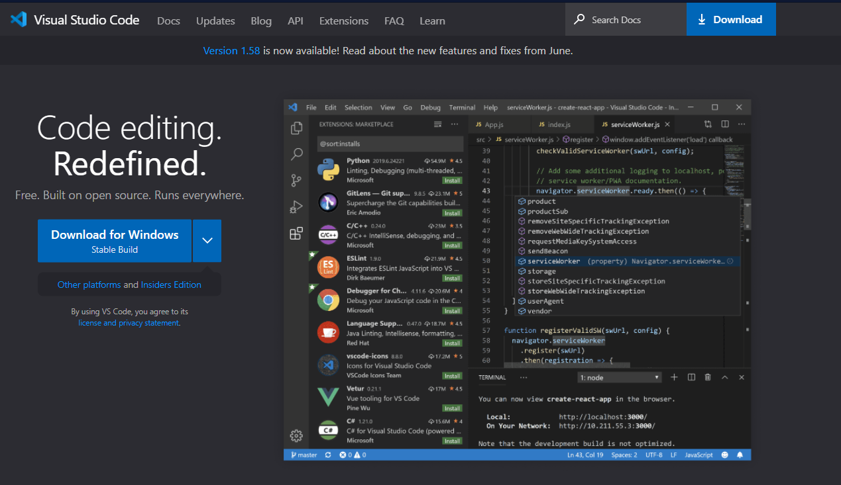
Cài đặt VS code
Truy cập trang chủ của Visual studio code https://code.visualstudio.com/
Chọn phiên bản phù hợp với hệ điều hành
Tải về và cài đặt
Video hướng dẫn (window 10) (1) Install and Use Visual Studio Code on Windows 10 (VS Code) - YouTube

Slide 5
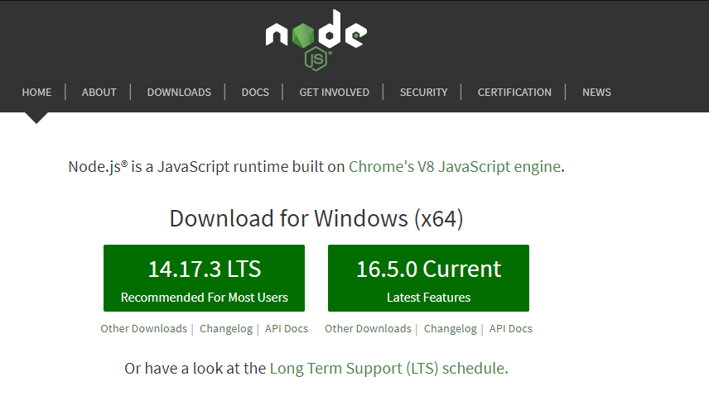
Cài đặt NodeJS
Truy cập trang web: https://nodejs.org/en/
Chọn phiên bản, có 2 phiên bản hiện tại là LTS và Current
Tải về và cài đặt
Video hướng dẫn :(1) How to Install Node JS on Windows 10 - YouTube

Slide 6
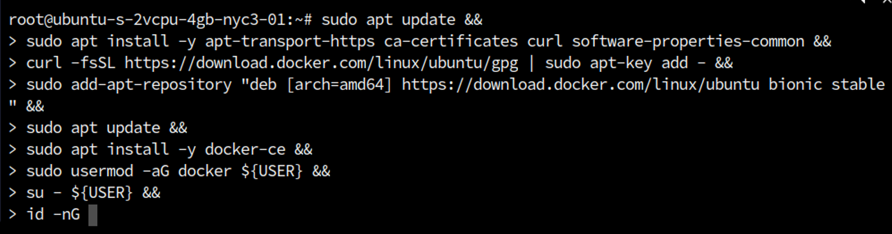
sudo apt update &&
sudo apt install -y apt-transport-https ca-certificates curl software-properties-common &&
curl -fsSL https://download.docker.com/linux/ubuntu/gpg | sudo apt-key add - &&
sudo add-apt-repository "deb [arch=amd64] https://download.docker.com/linux/ubuntu bionic stable" &&
sudo apt update &&
sudo apt install -y docker-ce &&
sudo usermod -aG docker ${USER} &&
su - ${USER} &&
id -nG
Cài đặt Docker, Docker Compose
Đối với linux
Nhập các lệnh vào terminal

Slide 7
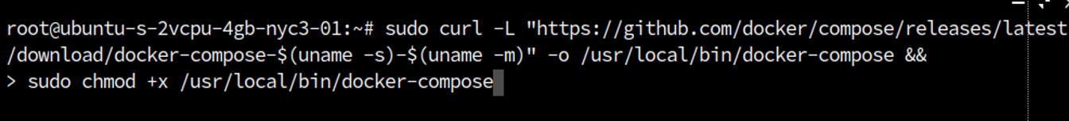
sudo curl -L "https://github.com/docker/compose/releases/latest/download/docker-compose-$(uname -s)-$(uname -m)" -o /usr/local/bin/docker-compose &&
sudo chmod +x /usr/local/bin/docker-compose
Cài đặt docker compose
Nhập các lệnh sau

Slide 8
Cài đặt Docker, Docker Compose
Đối với window
Mặc định khi cài docker trên window có sẵn docker compose
Cài đặt docker trên window cần thêm WSL 2 hoặc Hyper-V
Link hướng dẫn cài đặt Docker: https://docs.docker.com/docker-for-windows/install/

Slide 9
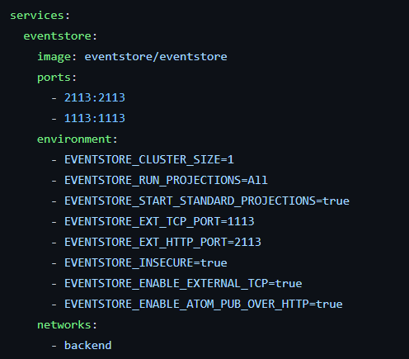
Cài đặt MongoDB
Sử dụng docker-compose file để cài đặt CSDL MongoDB và Mongo Express Client
Chạy lệnh docker-compose up -d

Slide 10
2. Biên dịch mã nguồn
Clone Code trên github về máy
Git clone https://github.com/K3-Capstone/k3-backend.git
Git clone

